Slide 1
Digi school Etická výchova Neverbálna komunikácia - mimika
2020-1-SK01-KA226-SCH-094350

Slide 2
Neverbálna komunikácia - mimika
PREDMET: Etická výchova
ŠPECIFIKÁCIA: Neverbálna komunikácia - mimika
VEK ŠTUDENTOV: 14-15
1 VYUČOVACIA HODINA : 45 min
2020-1-SK01-KA226-SCH-094350

Slide 3
OBSAH
01
Komunikácia
02
Neverbálna komunikácia
03
Mimika
04
VZDELÁVACIE MATERIÁLY
2020-1-SK01-KA226-SCH-094350

Slide 4
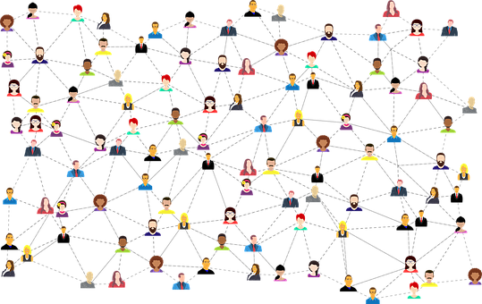
Komunikácia
1
Cieľ komunikácie
2020-1-SK01-KA226-SCH-094350

Slide 5
ZÁKLADNÉ INFORMÁCIE
Cieľom komunikácie je dorozumievanie sa za účelom porozumenia. Existuje v ľudskej komunite od nepamäti
úlohou je vymeniť medzi komunikujúcimi za určitý čas čo najväčšie množstvo obsahu oznámení – efektívna komunikácia.
2020-1-SK01-KA226-SCH-094350

Slide 6
Neverbálna komunikácia
2
Význam neverbálnej komunikácie
2020-1-SK01-KA226-SCH-094350

Slide 7
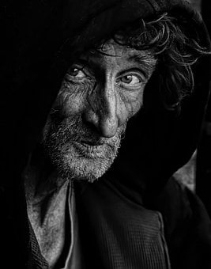
VŠEOBECNÉ INFORMÁCIE
Najčastejšie rozdelenie komunikácie:
Verbálna komunikácia – využíva slová
Neverbálna komunikácia – komunikácia iným spôsobom, nie slovami
Komunikácia činom – pôsobenie činu
2020-1-SK01-KA226-SCH-094350

Slide 8
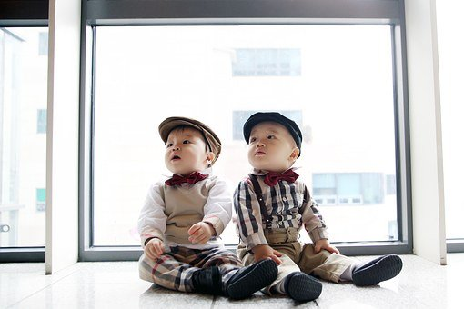
VŠEOBECNÉ INFORMÁCIE
Neverbálna komunikácia (komunikácia bez slov) môže slúžiť mnohým spoločenským účelom, ktoré sa dajú rozdeliť do štyroch skupín:
napomáhajúce reči,
nahrádzajúce reč,
vyjadrujúce postoje,
vyjadrujúce emócie.
2020-1-SK01-KA226-SCH-094350

Slide 9
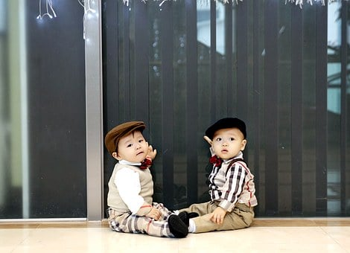
Mimika
3
.
2020-1-SK01-KA226-SCH-094350

Slide 10
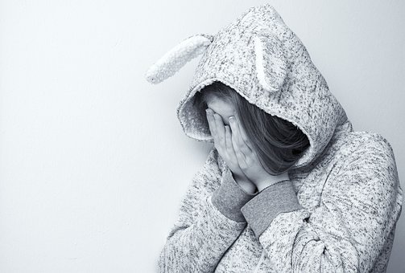
VŠEOBECNÉ INFORMÁCIE
Mimika
Termín mimika je odvodený z gréckeho slova mímos, čo znamená jemne a citlivo napodobňujúci.
Vždy ide o aktivitu tvárového svalstva.
Mimika je úsmev, plač, úškľabok, „srdcový“ smiech, prikývnutie, odmietnutie, zblednutie, začervenanie sa.
2020-1-SK01-KA226-SCH-094350

Slide 11
Vzdelávacie materiály
4
2020-1-SK01-KA226-SCH-094350

Slide 12
VZDELÁVACIE MATERIÁLY
<
Neverbálna komunikácia - mimika
2020-1-SK01-KA226-SCH-094350

Slide 13
INTERAKTÍVNE CVIČENIA
<
Žiaci si vytvoria tímy (2 – 4).
Vo wordwalle v aktivite určte správne emócie.
2020-1-SK01-KA226-SCH-094350

Slide 14
INTERAKTÍVNE CVIČENIA
<
Žiaci si vytvoria tímy (2 – 4).
Vo wordwalle určia nesprávne tvrdenie.
2020-1-SK01-KA226-SCH-094350

Slide 15
Zdroje
Hartmannová, E, Petrufová, M: Spoločenská komunikácia pre 2. ročník obchodných akadémií
BEDNAŘÍK, A. 2001. Riešenie konfliktov. Bratislava: -PDCS. ISBN 80-968095-4-7.

Slide 16
EN The European Commission's support for the production of this publication does not constitute an endorsement of the contents, which reflect the views only of the authors, and the Commission cannot be held responsible for any use which may be made of the information contained therein.
SK Podpora Európskej komisie na výrobu tejto publikácie nepredstavuje súhlas s obsahom, ktorý odráža len názory autorov, a Komisia nemôže byť zodpovedná za prípadné použitie informácií, ktoré sú v nej obsiahnuté.
2020-1-SK01-KA226-SCH-094350

